Slide 1
Как установить психологический контакт с подростком
Бесплатная служба помощи родителям
«СПАСИТЕЛЬНАЯ СРЕДА 2.0»
А
Серия «СЕМЬ волшебных слайдов»

Slide 2
ГЛАВНЫЕ ПРАВИЛА ДЛЯ РОДИТЕЛЕЙ ПОДРОСТКА: 1. Подростковый возраст – не просто жизненный этап. Это САМЫЙ СЛОЖНЫЙ жизненный этап в жизни человека. 2. Подросток тренируется на родителях, отрабатывая умение отстаивать свои личные права и свободы. Нужно не мешать ему в этом, а помогать, создавая достаточное сопротивление внешней среды вкупе с достаточным уровнем психологической поддержки. 3. Для позитивных изменений нужно РАБОТАТЬ. Каждое правило – это множитель, не слагаемое.
1
Серия «семь волшебных слайдов»

Slide 3
С ЧЕГО НАЧАТЬ 1. Оцените свой потенциал: душевный, временной, финансовый. 2. Начните делать то, что не делали и не делать то, что делали. 3. Примите для себя раз и навсегда, что ваш ребёнок в любом возрасте - точно такая же лапочка, которой вы его ещё помните. Просто пока он подросток, ему тяжело даётся понимание основ мироздания. 4. ПРИМЕНЯЙТЕ техники активного слушания: - нерефлексивное слушание для получения полной и объективной информации (сосредоточенное слушание без собственных реакций с редкими интервенциями «да», «понимаю», «Ого!»
2
Серия «семь волшебных слайдов»

Slide 4
С ЧЕГО НАЧАТЬ - эмпатическое слушание для понимания значения проблемы для подростка и посыла ему о вашем понимании и принятии, для пробуждения доверия к вам - перефразирование - повторение с целью уточнения информации – ОСТОРОЖНЕЕ С ЭТИМ! - вопрос о восприятии – понимание, как подросток относится к ситуации - сообщение о своём восприятии – сообщение о том, что вы погрузились в тему и когнитивно, и эмоционально - расспросы – ТОЛЬКО ПОСЛЕ ВСЕГО ВЫШЕУКАЗАННОГО КОМПЛЕКСА ТЕХНИК!
3
Серия «семь волшебных слайдов»

Slide 5
ЧТО НУЖНО ЗНАТЬ: Зоны личности: 1. Открытая зона (арена): то, что мы о себе знаем, и то, что о нас знают другие. 2. Закрытая зона: часть личности, которая открыта от нас, но которую стараемся не демонстрировать другим. 3. Слепая зона: то, что хорошо видно со стороны, но неизвестно нам самим о себе. 4. Тёмная зона: то, что проявляется только в особых случаях и о чём не знает ни сам человек, ни окружающие его люди.
4
Серия «семь волшебных слайдов»

Slide 6
Чем бОльшую часть личности занимает арена, тем более непринуждённо чувствует себя подросток. Чем больше закрытая зона, тем более подросток напряжён. Часто то, что подросток считает находящемся в закрытой зоне, на самом деле находится в слепой зоне. НАМЕКНИТЕ ЕМУ ОБ ЭТОМ! Часто то, что подросток считает находящимся в закрытой зоне, запросто можно поместить в первую, потому что ЭТО НОРМАЛЬНО! СКАЖИТЕ ЕМУ ОБ ЭТОМ!
5
Серия «семь волшебных слайдов»

Slide 7
ВИДЫ ПРАВДЫ 1. Правда – истина для всех и видно очевидно всем 2. Личная правда – то, к чему подросток приходит через личный опыт 3. То, во что мы верим – переданные кем-то жизненные аксиомы 4. То, о чём договорились – договорённости с социумом в ходе жизнедеятельности
6
Серия «семь волшебных слайдов»

Slide 8
Почему он врёт: - смущается, испытывает неловкость, чувствует, что будет непонятым (зоны личности) - боится осуждения, разглашения, унижения - не хочет бередить рану или доставить переживание - законы этики, данное обещание, прямой запрет на неразглашение Ложь любого человека – это НОРМАЛЬНО! Что делать, если подросток врёт?
7
Серия «семь волшебных слайдов»

Slide 9
7.1
НИЧЕГО
Серия «семь волшебных слайдов»

Slide 10
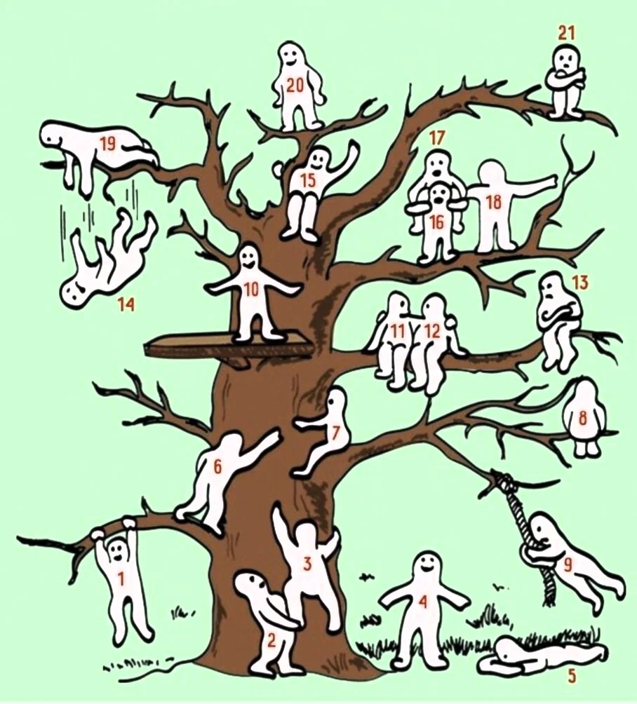
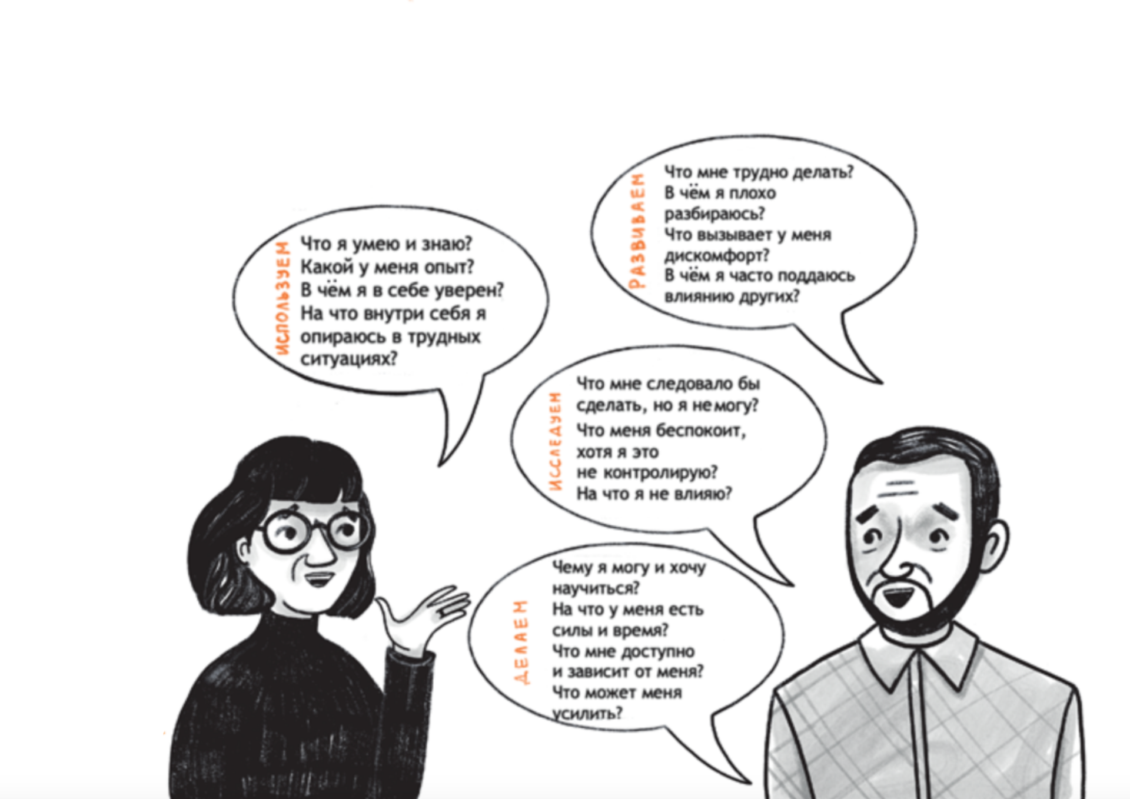
бонус
Серия «семь волшебных слайдов»

Slide 11
Механическое использование поведенческих приёмов без понимания сути вещей и природы явлений подобно цветам, которые вы отделили от корней и поставили в вазу: это эффектно, но цветы скоро завянут. Без вариантов. Поэтому приходите каждую среду в 21:00 на наши бесплатные вебинары вплоть до 27 декабря 2023. Скучно не будет. Регистрируйтесь на https://www.bissc.site
шпора
Серия «семь волшебных слайдов»

